Slide 1


PMining4PManagement:
Un nuevo enfoque para analizar y mejorar los procesos de dirección de proyectos
Michael Arias Chaves

Slide 2
AGENDA
Motivación
  Data Science & Process mining
Project management processes
Ejemplo
Herramientas

Slide 3
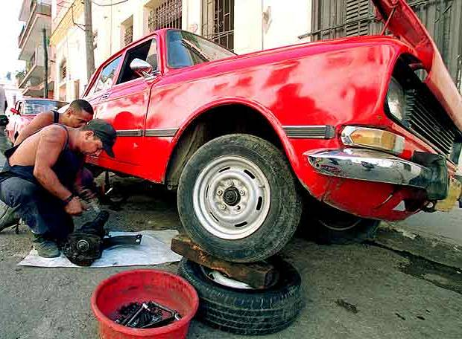
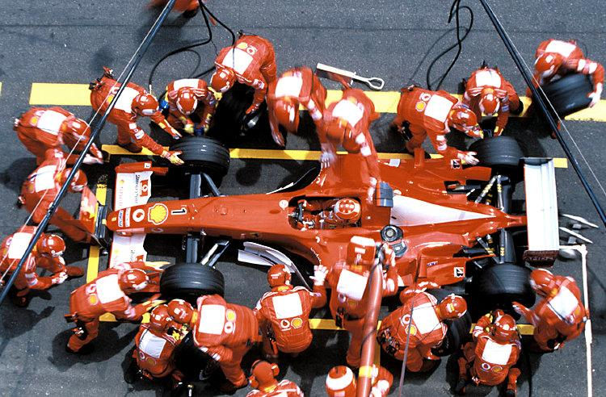
MOTIVACIÓN
mundo real
Expectativas

Slide 4
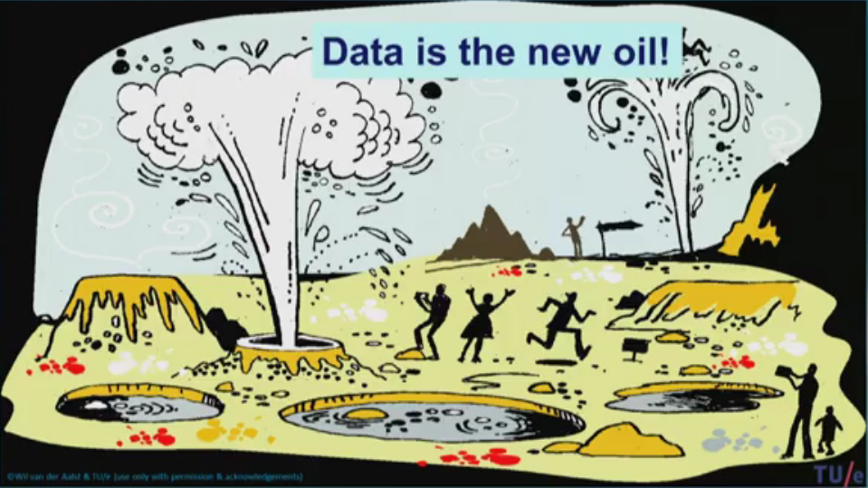
MOTIVACIÓN
En los últimos 10 minutos, hemos generado más datos que desde la pre-historia hasta 2013..!
Comprar un café
Hacer una llamada
Conseguir un pasaje
Enviar un e-mail
Cargar combustible
Etc.
Fuente: Eindhoven University of Technology

Slide 5

Data Science

Slide 6
DATA SCIENCE
Inter-disciplina nueva e importante
Combina disciplinas existentes (e.j., estadística, bases de datos, data mining)
Exploración
Big Data
Decisiones
Valor
FQ?
Predicciones
Visualización

Slide 7
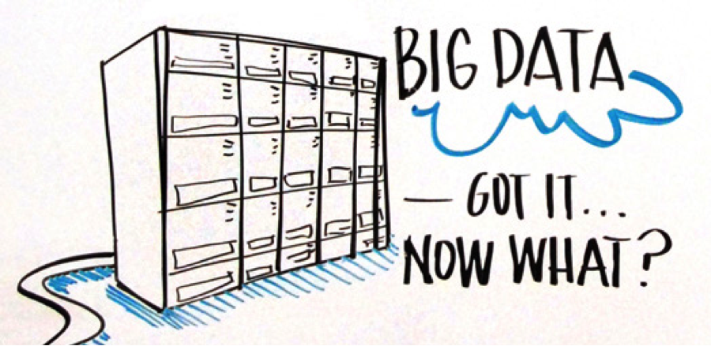
DATA SCIENCE
Hoy día, el desafío no es generar más datos
El Desafío es convertir esos Datos en Valor Real

Slide 8
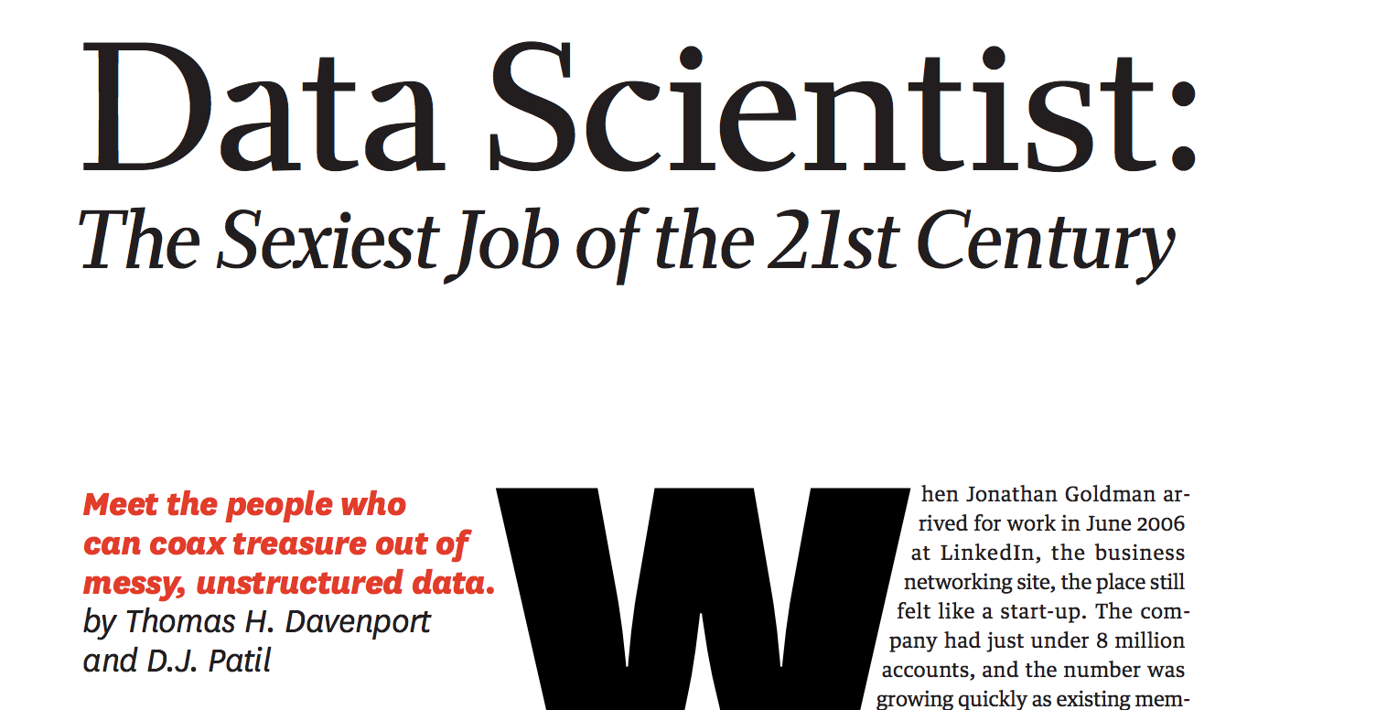

DATA SCIENTISTS
Recolectar, analizar e interpretar datos de distintas fuentes
Objetivo: Convertir los datos en valor
Fuente: hbr.org/2012/10/data-scientist-the-sexiest-job-of-the-21st-century/

Slide 9
DATA SCIENCE GENERIC QUESTIONS
¿Qué sucedió? (Reporte)
¿Por qué sucedió? (Diagnóstico)
¿Qué sucederá? (Predicción)
¿Qué es lo mejor que puede suceder? (Recomendación)

Slide 10

DATA SCIENCE GENERIC QUESTIONS
¿Por qué los pacientes tienen que esperar tanto?
¿Siguen los médicos los protocolos de atención?
¿Se pueden prevenir tiempos de espera de los pacientes?
¿Cuánto personal se necesitará mañana?
¿Cómo se pueden reducir los costos?

Slide 11
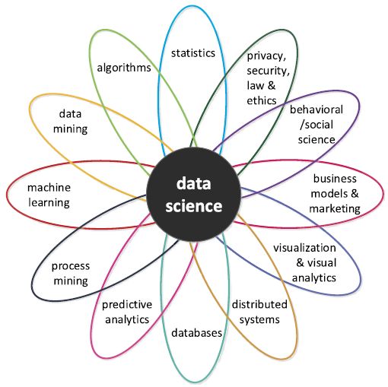
DATA SCIENCE SKILLS
Fuente: van der Aalst, W. (2016). Data Science in Action.

Slide 12
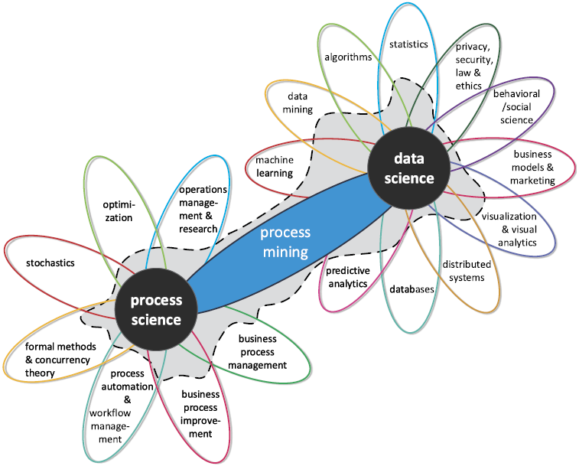
DATA SCIENCE SKILLS
Fuente: van der Aalst, W. (2016). Data Science in Action.

Slide 13
Process Mining

Slide 14
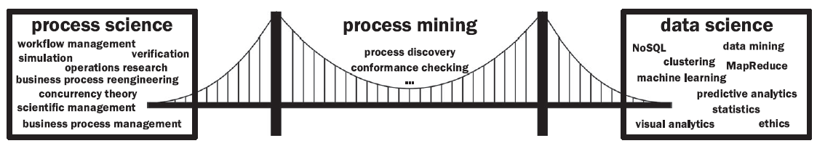
PROCESS MINING
Realizar el descubrimiento, el monitoreo, y la mejora de procesos, por medio de la extracción de conocimiento a partir de los logs de eventos disponibles en los S.I.

Slide 15
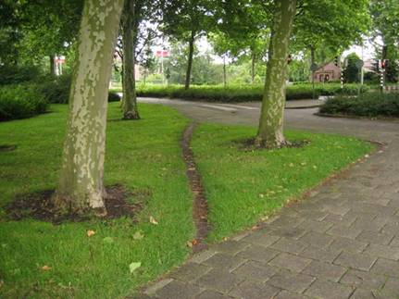
PROCESS MINING
¿Cuál es el proceso que las personas realmente siguen?
¿Dónde hay cuellos de botella en el proceso?
¿Dónde las personas (máquinas) se desvían del proceso esperado?
¿Cuáles son “highways” en el proceso?
¿Se pueden detectar problemas (retrasos, desviaciones, etc.)?
¿Qué recomendar?
¿Cómo rediseñar el proceso?

Slide 16
PUNTO DE INICIO PARA PROCESS MINING
1. Event data
Log
Eventos
Log de Eventos
Un log es un registro oficial de información durante un rango de tiempo en particular.
Eventos son aquellas acciones o situaciones que continuamente ocurren en una organización.
Log de Eventos es un registro de los eventos que ocurren en relación a un proceso.

Slide 17
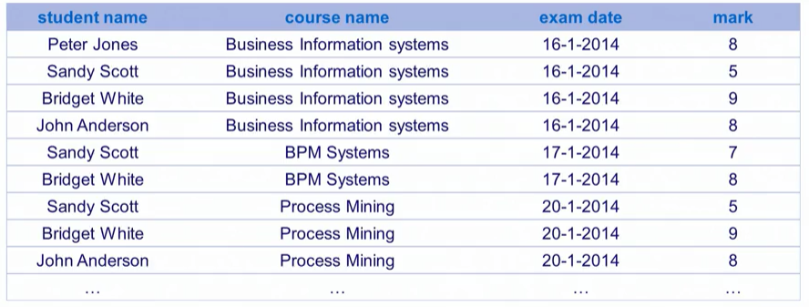
PUNTO DE INICIO PARA PROCESS MINING
1. Event data
Cada fila es un evento (ej. toma de un examen)
Case ID
Activity name
Timestamp
Attribute
Fuente: van der Aalst, W. and TU/E

Slide 18
PUNTO DE INICIO PARA PROCESS MINING
1. Event data
Cada fila es un evento (ej. toma de un examen)
Case ID
Activity name
Timestamp
Attribute
Fuente: van der Aalst, W. and TU/E

Slide 19
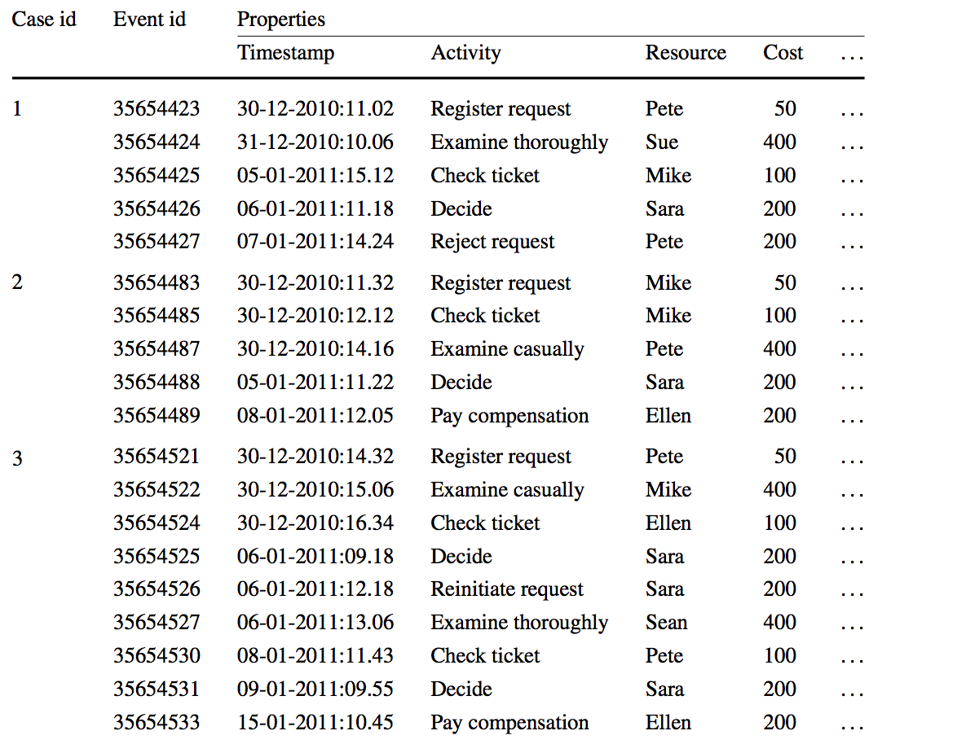
PUNTO DE INICIO PARA PROCESS MINING
1. Event data

Slide 20
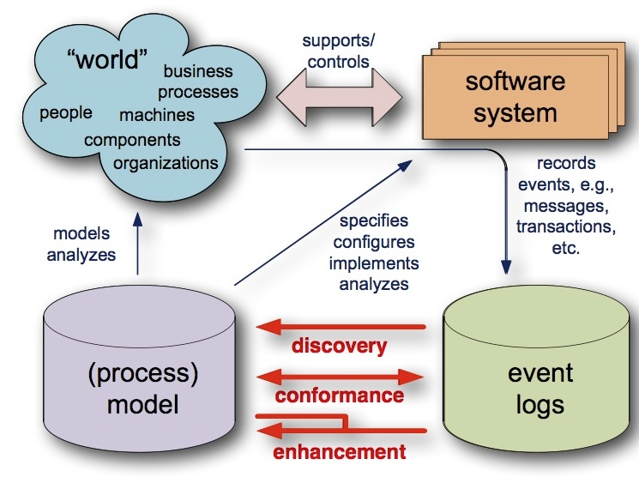
PUNTO DE INICIO PARA PROCESS MINING
2. Tipos
Fuente: van der Aalst, W. (2011). Discovery, Conformance and Enhancement of Business Processes

Slide 21



PUNTO DE INICIO PARA PROCESS MINING
3. Perspectivas
Control flujo
Organizacional
Perspectivas
Caso
Temporal

Slide 22
Process Mining
for
Project Management

Slide 23
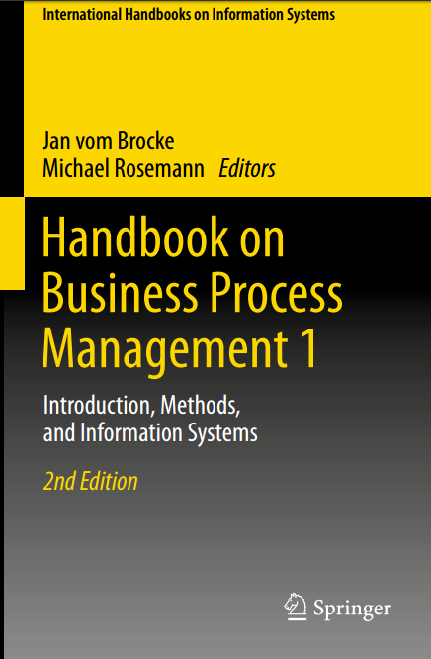
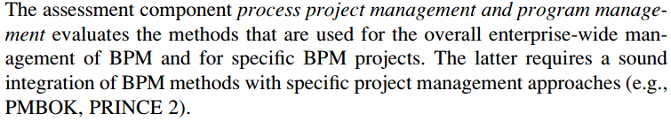
CRECIENTE INTERÉS
Fuente: Rosemann, M., & vom Brocke, J. (2015). The six core elements of business process management.

Slide 24
PMINING4PMANAGEMENT
Projects are a set of processes
Process & project-oriented analysis
Discover & Conformance
Performance & organizational analysis
Processes improvement

Slide 25
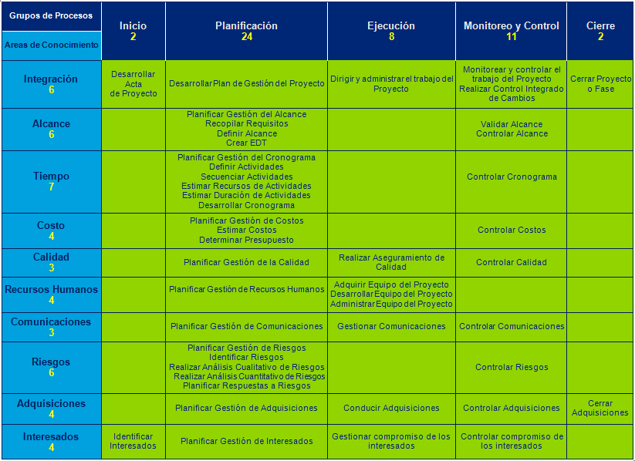
5 Grupos de Proceso
10 Áreas de Conocimiento
Ciclo de vida
Fuente: PMBOK ® Guide 5th Ed.

Slide 26
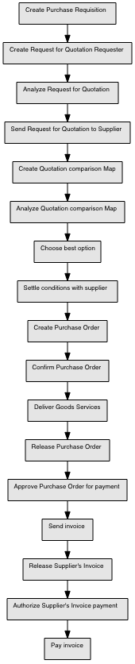
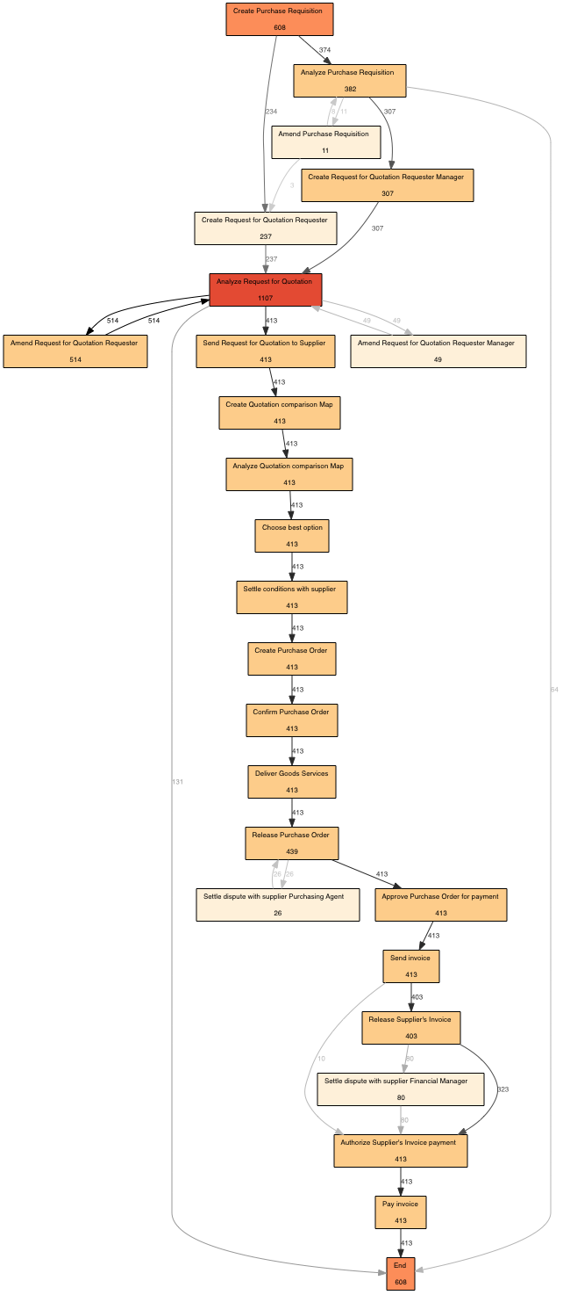
5 Grupos de Proceso
Proceso
Ideal
Proceso Real
10 Áreas de Conocimiento
Ciclo de vida
Fuente: PMBOK ® Guide 5th Ed.

Slide 27
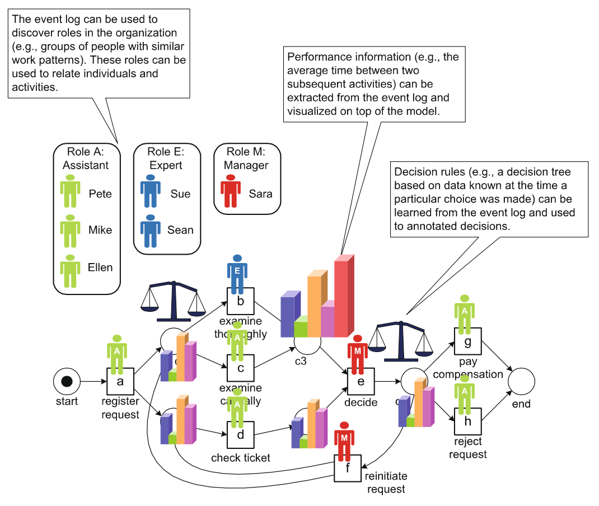
5 Grupos de Proceso
Mejoramiento
10 Áreas de Conocimiento
Ciclo de vida
Fuente: PMBOK ® Guide 5th Ed.

Slide 28
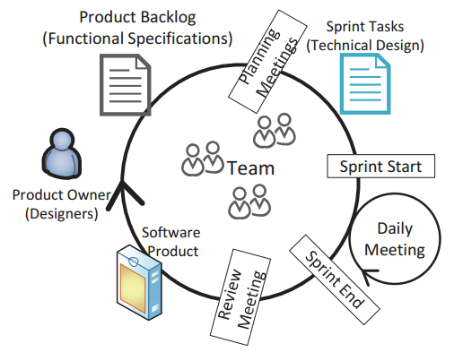
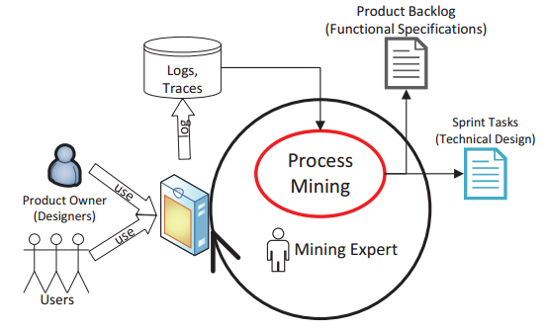
Process mining aplicado con Scrum:
  Estudiar logs
  System behavior / user behavior
  Sprint tasks
  Descubrir modelos
  Analizar resultados
  Mejorar siguientes sprints
Fuente: Rubin, et al. Agile Development with Software Process Mining, 2014

Slide 29

Process Mining
Tools

Slide 30











Slide 31
Demo
Tool

Slide 32





SCENARIO: PURCHASING PROCESS
ERP
Requester
Requester
Manager
Purchasing
Agent
Supplier
Financial
Manager
Fuente: Fluxicon Research and Education

Slide 33

SCENARIO: PURCHASING PROCESS
ERP
Determine questions
Process scope
Which IT systems
Via DB administrator
CSV file or database extract
Extract ‘As-is’ process
Answer questions
Present results (e.g., report, presentation, workshop etc.)
Fuente: Fluxicon Research and Education
Fuente: Fluxicon Research and Education

Slide 34







Preguntas
Michael Arias Chaves
m.arias@uc.cl
https://cl.linkedin.com/in/michaelariaschaves
@MichaelAriasCh
https://scholar.google.cl/citations?user=dblBhmcAAAAJ&hl=en
https://www.researchgate.net/profile/Michael_Arias
http://processmininguc.com/
http://michaelarias.sitios.ing.uc.cl/wordpress

Slide 35
Supported by Fluxicon

Slide 36
¿Por qué
Process Mining?

Slide 37
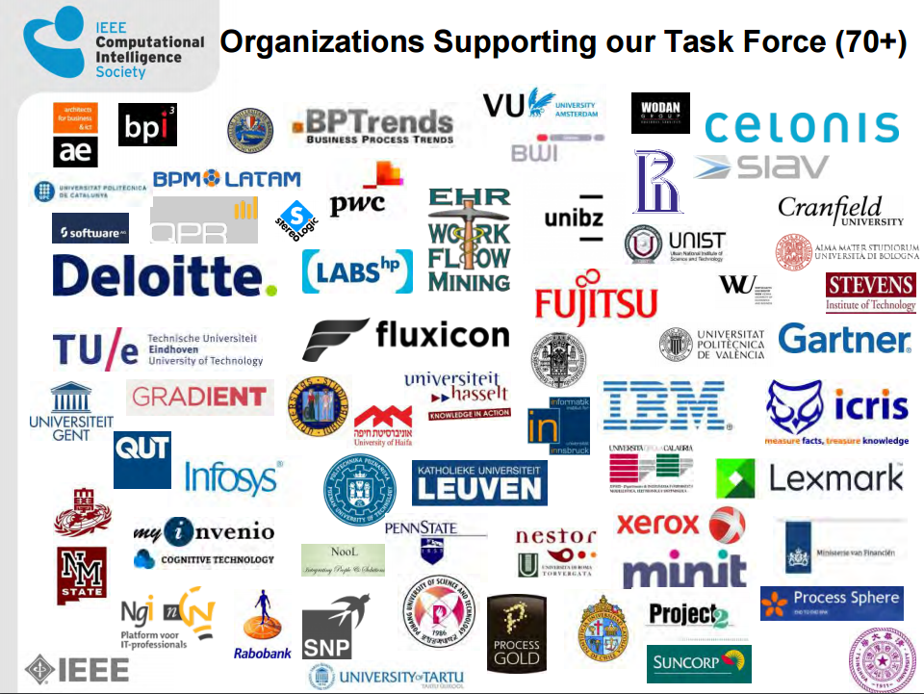
Fuente: Fluxicon Research and Education

Slide 38
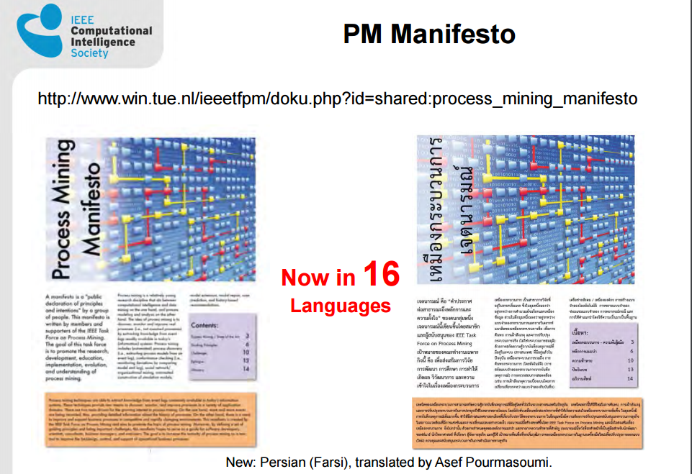
Fuente: Fluxicon Research and Education

Slide 39
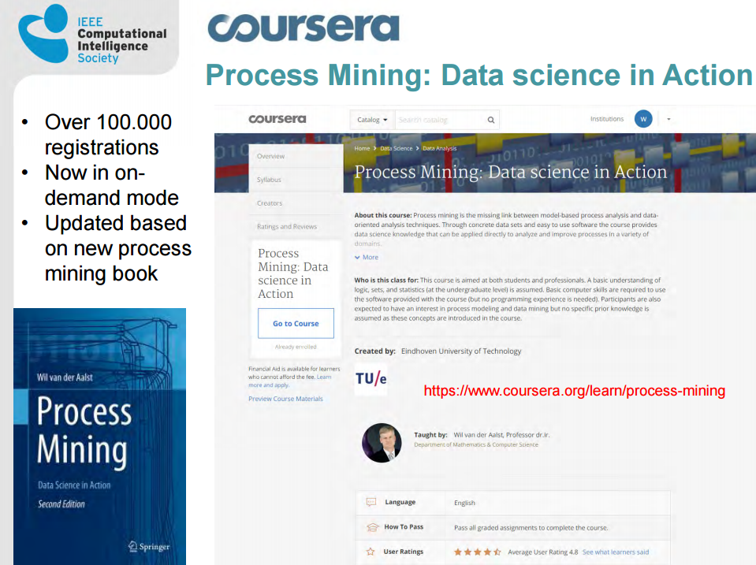
Fuente: Fluxicon Research and Education

Slide 40
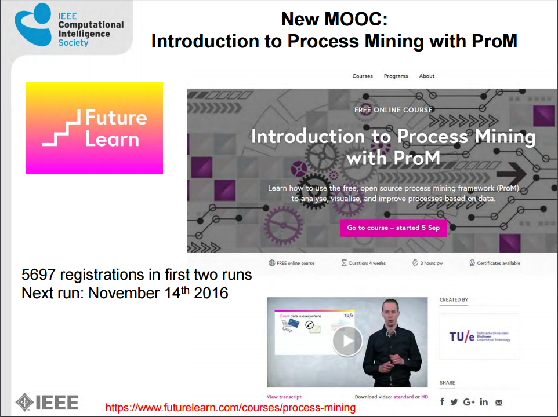
Fuente: Fluxicon Research and Education

Slide 41
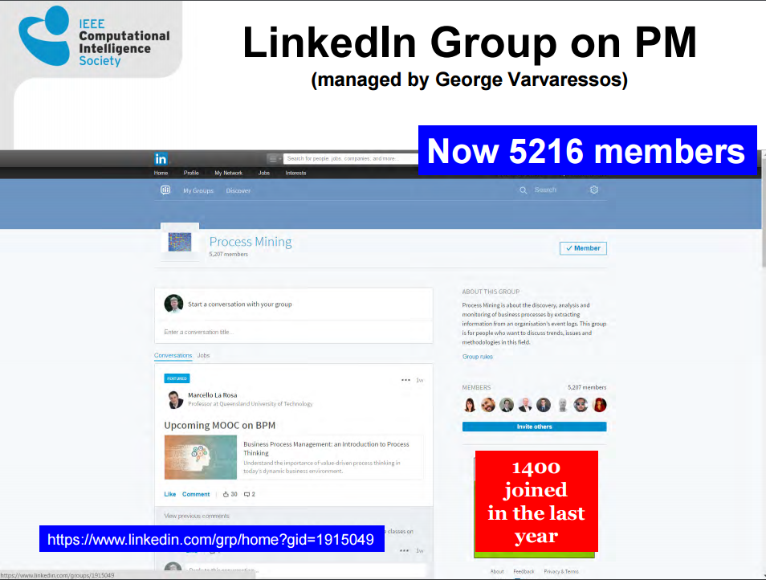
Fuente: Fluxicon Research and Education

Slide 42
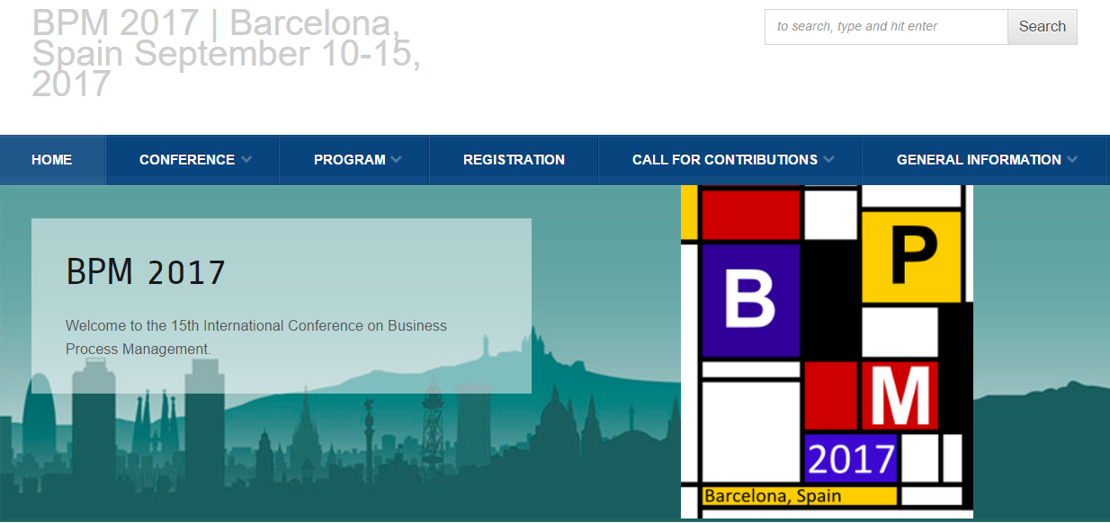
Fuente: Fluxicon Research and Education

Slide 43
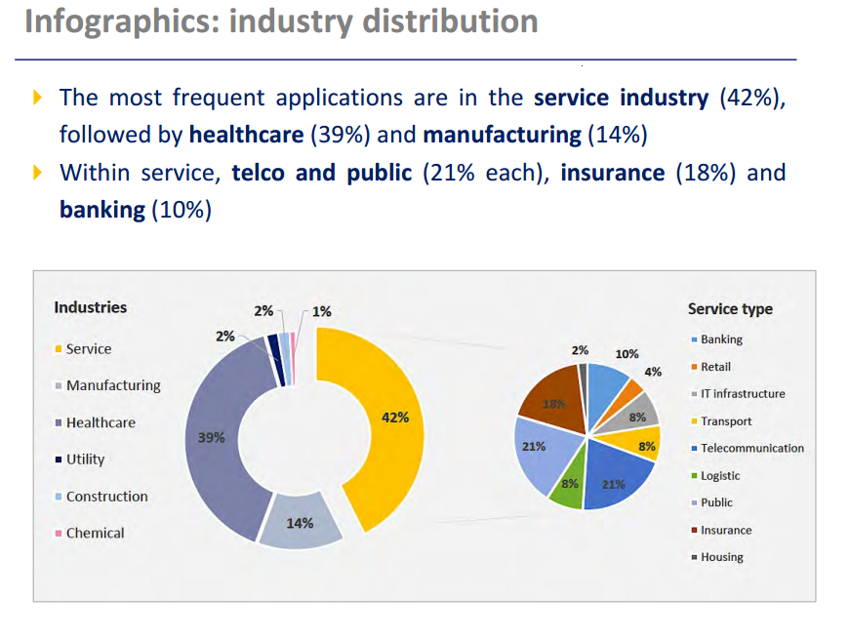
Fuente: Fluxicon Research and Education

Slide 44
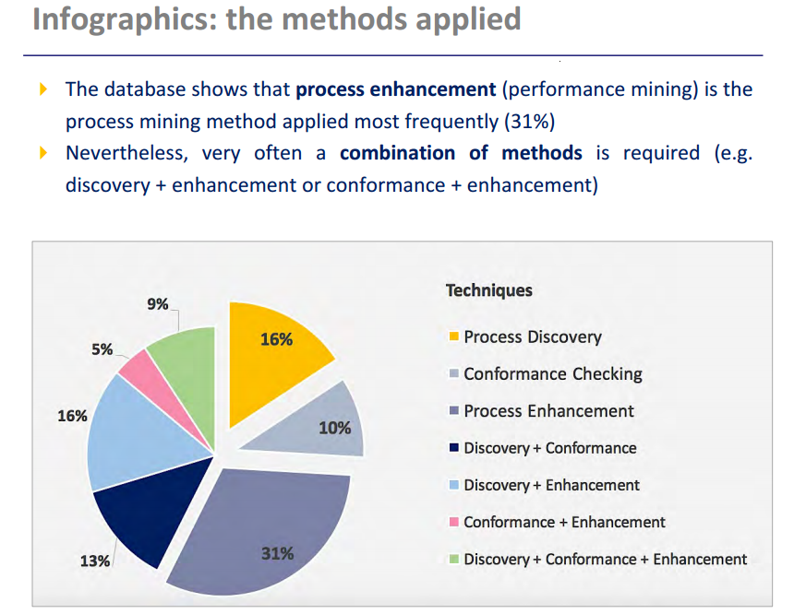
Fuente: Fluxicon Research and Education

Slide 45
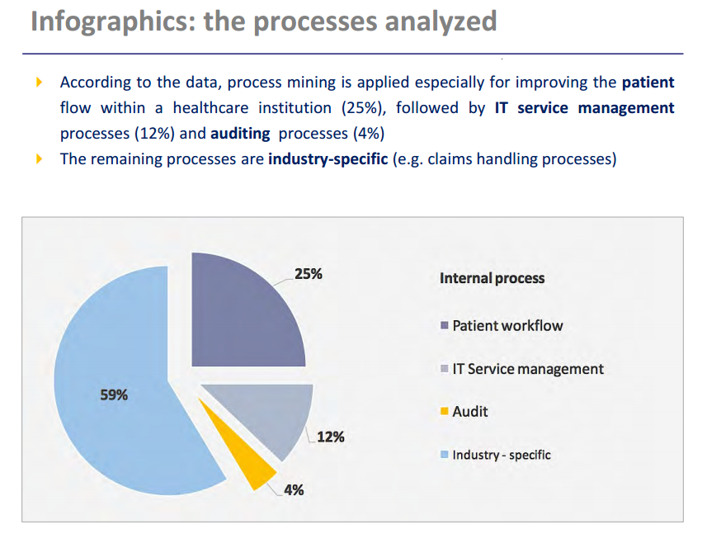
Fuente: Fluxicon Research and Education

